Slide 1
¿Cuál es el primer paso para utilizar Hibernate?

Slide 2
A lo largo de la presente unidad irás viendo distintos aspectos de Hibernate. Te proponemos que vayas siguiendo los pasos del ejemplo que irán apareciendo en la unidad para que sepas cómo utilizar y configurar la herramienta para mapear bases de datos relacionales.

Slide 3
EjemploHibernate. Introducción
En este ejemplo se usa el IDE NetBeans para crear una aplicación Java Swing que muestra información de una base de datos mysql.
La aplicación utiliza Hibernate como capa de persistencia para poder acceder a la base de datos relacional.

Slide 4
EjemploHibernate. Introducción
Hibernate es un entorno que proporciona herramientas para poder realizar el mapeo de objeto relacional (ORM).
En este ejemplo veremos cómo poder utilizarlo para conectar la base de datos con la aplicación.

Slide 5
EjemploHibernate. Introducción
La aplicación que vamos a desarrollar, de nombre ejemploHibernate, nos va a permitir acceder a una base de datos MySQL, de nombre Sakila, para poder realizar consultas en una de sus tablas.
En concreto, el ejemplo hace consultas en la tabla actor, de la base de datos Sakila. La base de datos Sakila se puede obtener del sitio web de MySQL, y también, está incluida como plugin (complemento) en el Netbeans 6.9.1.

Slide 6
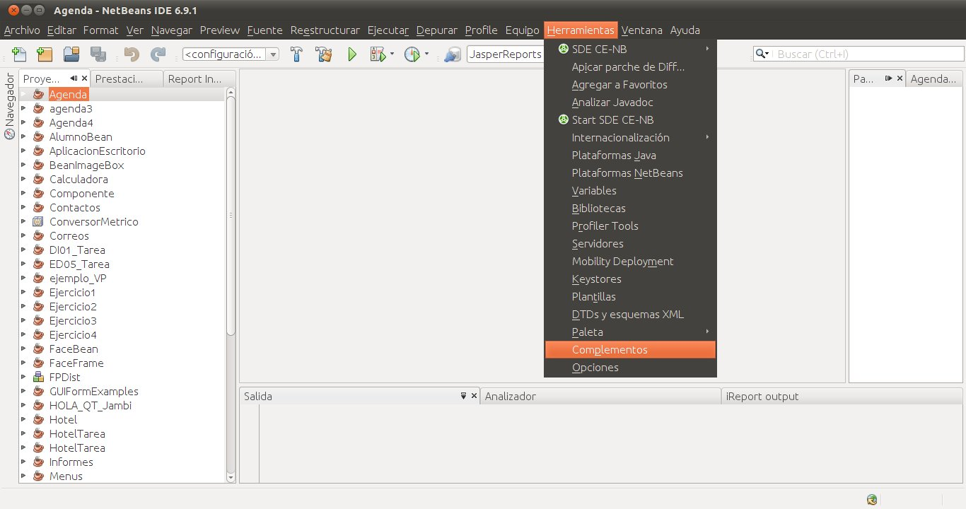
Conexión con la Base de Datos
El menú herramientas de Netbeans, seleccionamos complementos.

Slide 7
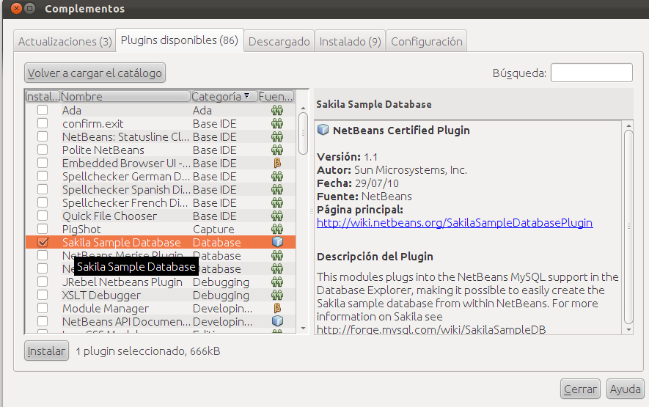
Conexión con la Base de Datos
Seleccionamos la base de datos Sakila

Slide 8
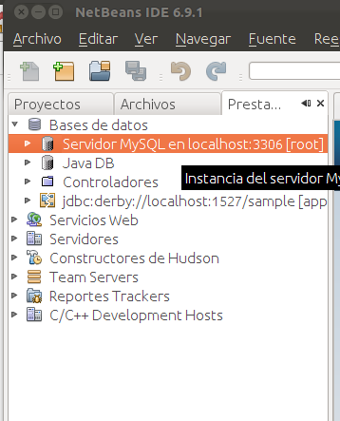
Conexión con la Base de Datos
Una vez que hemos instalado el complemento (plug-in), procedemos a inicializar el servidor MySQL y conectar la base de datos Sakila.
En la ventana de Proyectos/Archivos/Prestaciones, seleccionamos la pestaña Prestaciones, y expandimos el nodo Bases de datos -> Servidor MySQL

Slide 9
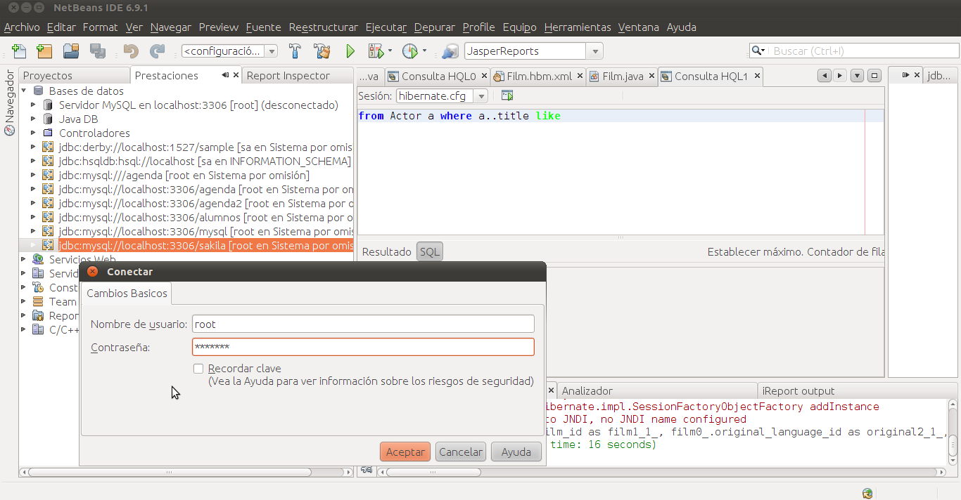
Conexión con la Base de Datos
Seleccionamos la base de datos Sakila, y la conectamos. En el nombre de usuario ponemos “root”, y como contraseña “usuario”.

Slide 10
Con los pasos anteriores, ya tenemos conectada al servidor MySQL la base de datos con la que vamos a trabajar.
El siguiente paso, como ya intuirás, será implementar una aplicación que pueda acceder a esta base de datos, utilizando Hibernate.

